Slide 1
HỌC PHẦN: LINUX VÀ PHẦN MỀM MÃ NGUỒN MỞ
Chương 1: Tổng quan Linux và phần mềm mã nguồn mở
Giảng viên: Nguyễn Hồng Anh
Khoa CNTT-HVKTMM

Slide 2
Mục tiêu
Nắm được các khái niệm cơ bản liên quan đến phần mềm mã nguồn mở nói chung và Linux nói riêng.

Slide 3
Nội dung
Tổng quan phần mềm mã nguồn mở
Tổng quan Linux

Slide 4
1. Tổng quan phần mềm mã nguồn mở
1.1. Khái niệm:
Phần mềm mã nguồn mở (Open source software - OSS) là những phần mềm có mã nguồn (source) được công khai, cho phép bất cứ ai cũng có thể chỉnh sửa, thay đổi hay sử dụng mã nguồn này miễn phí để phát triển ra các phần mềm khác.

Slide 5

1. Tổng quan phần mềm mã nguồn mở
Phần phềm mã nguồn mở được nhen nhóm từ những năm 50s, 60s của thế kỷ trước. Do những tranh cãi về pháp lý mà sau đó phần mềm mã nguồn mở không được phát triển và thay vào đó là phần mềm mã nguồn đóng (độc quyền).

Slide 6
1. Tổng quan phần mềm mã nguồn mở
Phần mềm độc quyền hay phần mềm mã nguồn đóng là một dạng phần mềm được tạo ra bởi một mã nguồn độc quyền, chúng được bảo vệ chặt chẽ bởi một đơn vị chủ quản.
Chỉ có những người xây dựng nên mã nguồn đóng mới được phép truy cập vào để thực hiện các công việc như sao chép, chỉnh sửa hay thậm chí là thay đổi các tính năng có trong chương trình.

Slide 7

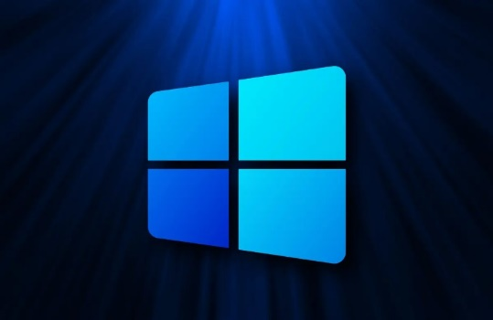

1. Tổng quan phần mềm mã nguồn mở
Một số chương trình sử dụng mã nguồn đóng đang hoạt động phổ biến trên thị trường như Photoshop, Adobe Flash, Microsoft Windows,...

Slide 8
1. Tổng quan phần mềm mã nguồn mở
Vào năm 1985, Richard Stallman người sáng lập Free Software Foundation (FSF) đã đưa phần mềm mã nguồn mở trở lại thông qua dự án GNU Project. GNU là một nhóm các phần mềm và công cụ hướng dẫn thiết bị hoặc máy tính vận hành.

Slide 9
1. Tổng quan phần mềm mã nguồn mở
Vào tháng 2/1998, Open Source Initiative (OSI) - một tổ chức phi lợi nhuận đã được thành lập bởi Eric Raymond và Bruce Perens nhằm huyến khích phát triển phần mềm mã nguồn mở.
Xu hướng phần mềm tự do và mã nguồn mở (FOSS - Free and Open Source Software) đã trải qua nhiều thay đổi và phát triển trong thập kỷ gần đây. Các xu hướng nổi bật mà ta thấy hiện nay đó là AI, IoT và nền tảng đám mây.

Slide 10
1. Tổng quan phần mềm mã nguồn mở
1.2. Lịch sử phát triển phần mềm mã nguồn mở
Lịch sử phát triển phần mềm mã nguồn mở là một hành trình phức tạp và đa dạng, bắt đầu từ những năm đầu của thế kỷ 20 đến hiện tại.

Slide 11
1. Tổng quan phần mềm mã nguồn mở
1.2.1. Bước khởi đầu (1950-1980):
Đầu thập kỷ 1950: Những nguồn mở đầu tiên xuất hiện trong các dự án nghiên cứu và học thuật. Ví dụ là các dự án ở MIT như Lisp và CTSS (Compatible Time-Sharing System).
Thập kỷ 1960: Các dự án mã nguồn mở sớm ra đời, chẳng hạn như UNIX nhưng chưa phổ biến. Trong giai đoạn này, nguồn mở thường được xem xét dưới góc độ học thuật và nghiên cứu.

Slide 12

1. Tổng quan phần mềm mã nguồn mở

Slide 13
1. Tổng quan phần mềm mã nguồn mở
1.2.2. Phong trào GNU và Giấy phép GPL (1980-1990):
GNU organization - một tổ chức đã phát triển hoàn thiện một set các công cụ hệ thống mã nguồn mở dựa trên gói công cụ của hệ điều hành Unix lúc bấy giờ.
Năm 1985, Stallman viết Giấy phép Công cộng GNU (GPL), giấy phép mã nguồn mở đầu tiên mà nói rằng bất kỳ phần mềm dựa trên mã nguồn GPL phải cũng là mã nguồn mở.

Slide 14
1. Tổng quan phần mềm mã nguồn mở
1.2.3. Linux và Hệ điều hành mã nguồn mở (1990s)
Sự xuất hiện của phiên bản nhân Linux đầu tiên đã thay đổi con đường phát triển của hệ thống mã nguồn mở

Slide 15
1. Tổng quan phần mềm mã nguồn mở
1.3. So sánh phần mềm mã nguồn mở và phần mềm mã nguồn đóng
Ưu điểm của phần mềm mã nguồn mở:
Miễn phí truy cập và sử dụng;
Có khả năng linh hoạt cao;
Cho phép công động tham gia phát triển và cải tỉến.

Slide 16
1. Tổng quan phần mềm mã nguồn mở
Ưu điểm của phần mềm mã nguồn đóng:
Thân thiện với người dùng;
Các nhà phát triển có trách nhiệm khắc phục các rủi ro bảo mật;
Trách nhiệm pháp lý hoàn toàn thuộc về nhà sản xuất.
Nhược điểm của phần mềm mã nguồn mở chính là ưu điểm của phần mềm mã nguồn đóng và ngược lại.

Slide 17
1. Tổng quan phần mềm mã nguồn mở
Có thể thấy phần mềm mã nguồn mở phù hợp với hóm học sinh, sinh viên, những người hoạt động trong lĩnh vực công nghệ, kỹ thuật máy tính.
Trong khi đó những phần mềm độc quyền thì thích hợp với hầu hết người dùng, những công việc văn phòng hay cung cấp những dịch vụ liên quan đến giải trí, truyền thông.

Slide 18
2. Tổng quan Linux
2.1. Lịch sử phát triển của Linux
Vào năm 1991, Linus Torvalds đã công khai lên mạng internet phiên bản nhân Linux đầu tiên (The First Linux Kernel) và kêu gọi cộng đồng cùng phát triển nó.
Tuy nhiên, bản thân kernel không có khả năng thực hiện các tác vụ, mà nó cần có kẻ ra lệnh. Kẻ này lại chính là GNU mà ta đề cập ở phần trước.

Slide 19
2. Tổng quan Linux
Và như thế hệ điều hành Linux hoàn chỉnh đã ra đời nhờ sự kết hợp giữa Linux kernel và GNU, mở đầu cho thời đại của hệ thống mã nguồn mở sau này.

Slide 20
2. Tổng quan Linux
2.2. Khái niệm và thành phần
Linux là gì?
Linux là một hệ điều hành mã nguồn mở, được phát triển dựa trên hệ điều hành Unix, nổi tiếng với đặc điểm mạnh mẽ, ổn định và sử dụng rộng rãi trong nhiều lĩnh vực khác nhau.

Slide 21
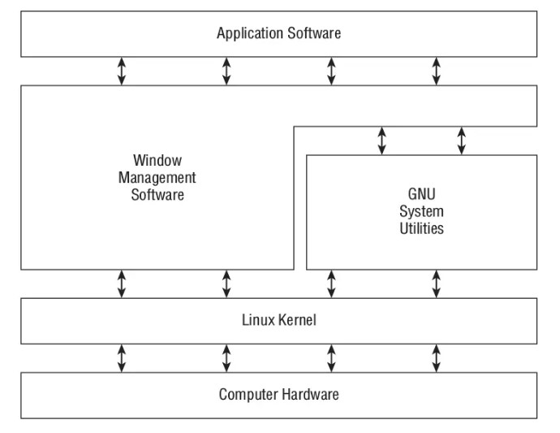
2. Tổng quan Linux
Một hệ thống Linux có thể tóm gọn lại bao gồm 4 thành phần chính sau:
Linux kernel
GNU utilities
The Linux Desktop Environment
Application software

Slide 22
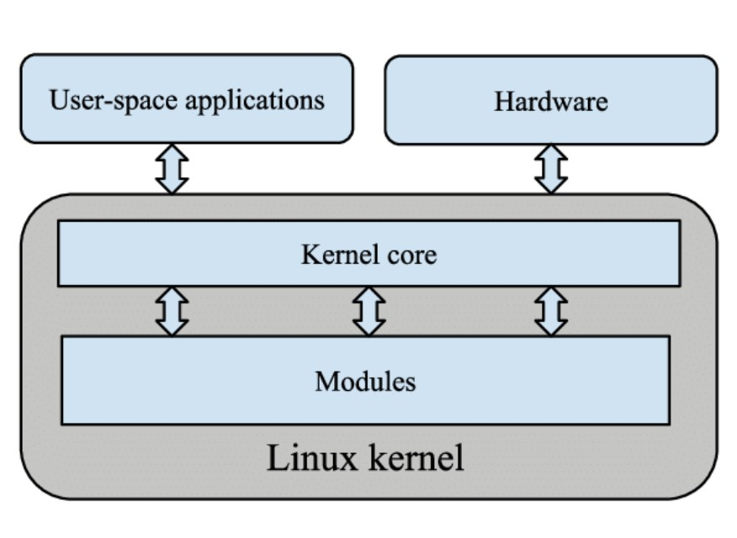
2. Tổng quan Linux
Linux kernel là lõi của hệ thống, điều khiển toàn bộ phần cứng cũng như phần mềm của hệ thống, quản lý hệ thống lưu trữ.

Slide 23
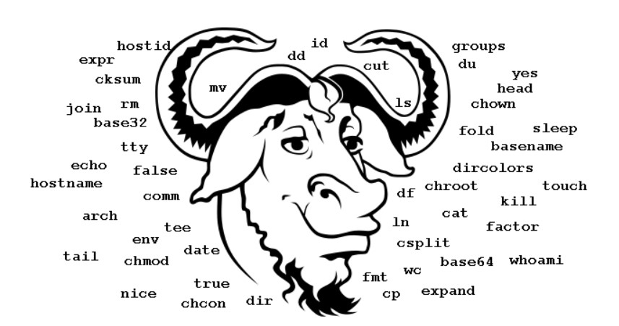
2. Tổng quan Linux
GNU utilities là một tập các công cụ hệ thống, có thể chia làm 3 nhóm:
Công cụ xử lý file
Công cụ thao tác với văn bản
Công cụ quản lý các tiến trình

Slide 24
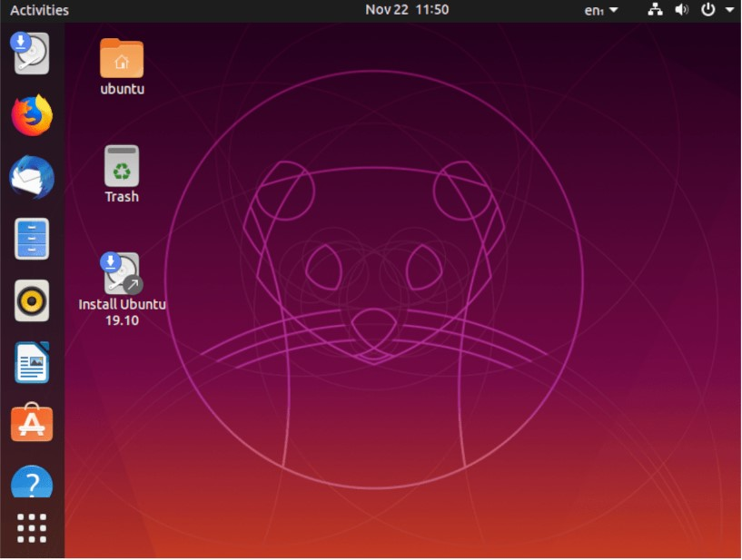
2. Tổng quan Linux
The Linux Desktop Environment
Đây là một tập hợp các phần mềm và giao diện người dùng giúp người dùng tương tác với hệ điều hành Linux thông qua giao diện đồ họa. Những giao diện nổi tiếng nhất đó là X Window system, KDE Desktop, GNOME Desktop, Unity Desktop

Slide 25
2. Tổng quan Linux
2.3. Ứng dụng của Linux
Ngày nay Linux đã không còn là khái niệm xa lạ với mọi người nữa, đặc biệt là các lập trình viên. Có lẽ chỉ trừ hệ điều hành cho máy tính cá nhân lâu nay vốn là sự thống trị của Microsoft Windows ra thì mọi nơi khác đâu đâu cũng có mặt của Linux. Từ các dịch vụ công cộng như y tế, giáo dục hay các dịch vụ mạng, vận hành siêu máy tính, phần lớn thị phần hệ điều hành di động cũng là một biến thể của Linux (Android).

Slide 26
2. Tổng quan Linux
2.4. Các bản phân phối của Linux
Hệ điều hành Linux có nhiều phiên bản phân phối khác nhau, thường được gọi là "distro" (viết tắt của "distribution"). Mỗi phiên bản phân phối Linux là một bản tùy chỉnh của hệ điều hành Linux gốc, kết hợp kernel Linux với một bộ ứng dụng và cài đặt cụ thể để phục vụ mục tiêu và nhu cầu cụ thể của người dùng.

Slide 27
2. Tổng quan Linux
Các bản phân phối phổ biến:
Redhat (RHEL)
CentOS
Debian
....

